Slide 1
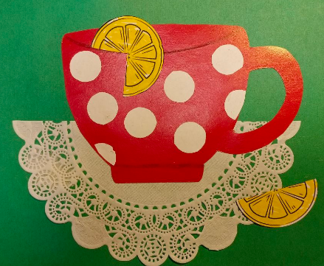
Муниципальное бюджетное учреждение дополнительного образования
«Центр внешкольной работы»
Задание «Аппликация «Моя яркая чашка»
Для учащихся по
дополнительной общеразвивающей
программе «Бумажные фантазии»
Возраст 5-6 лет
Педагог дополнительного образования
Гура Ольга Анатольевна
г. Петропавловск-Камчатский
2026 г.

Slide 2
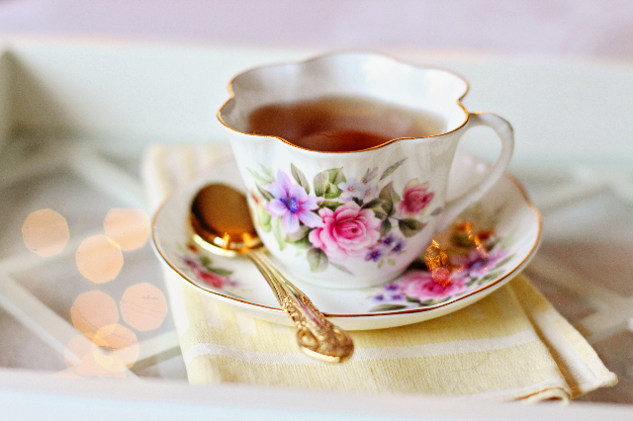
Загадки
Чуть поменьше кружки,
Пёстрая рубашка,
Сбоку ручка-дужка:
Спит на блюдце..... (чашка)
Я красива и тонка,
Разукрашены бока,
А гостей встречаю,
Чаем угощаю. (чашка)
Мы в шкафу рядком стоим,
Чистотой своей блестим.
Приглашают нас на чай.
Знаешь нас? Так отвечай! (чашка)

Slide 3
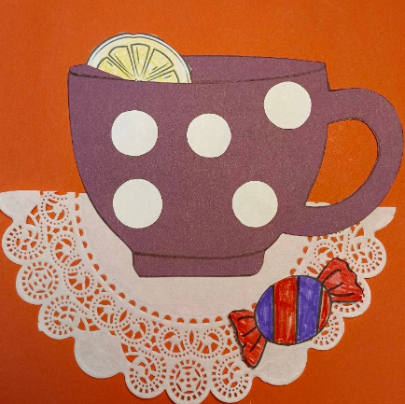
Здравствуйте, уважаемые родители и дети!
Сегодня мы с вами станем дизайнерами посуды!
Мы будем не рисовать, а создавать – вырезать, клеить и украшать, свою нарядную чашку для чая.
Сделаем панно «Моя яркая чашка».
Это просто и очень красиво!

Slide 4
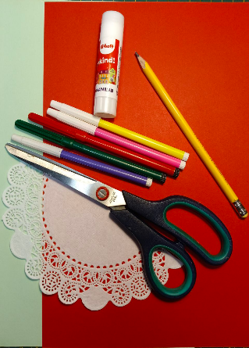
Что нам понадобится?
  Основа: цветной картон (для фона, например, голубой, жёлтый, салатовый).
  Заготовки: красная или другого цвета однотонная бумага для самой чашки.
  Украшения: белая бумага для вырезания кругов (горошек), лимона, конфетки, ажурная салфетка.
  Инструменты: ножницы с закруглёнными концами, клей-карандаш.
  Для фантазии: фломастеры или карандаши, чтобы дорисовать детали украшений.

Slide 5
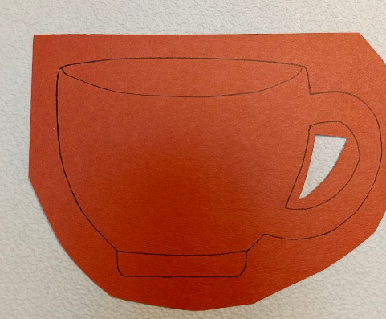
Шаблон чашки
Предварительно нарисуйте контур чашки простым карандашом на цветном листе плотной бумаги.

Slide 6
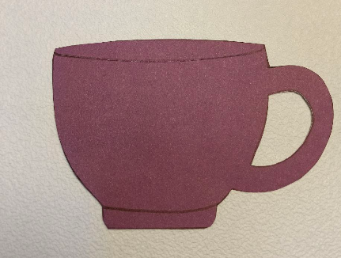
Вырезаем главные детали
  Вырежи чашку по контуру.
  Советы родителям:
  помогите ребёнку вырезать внутри ручки.

Slide 7
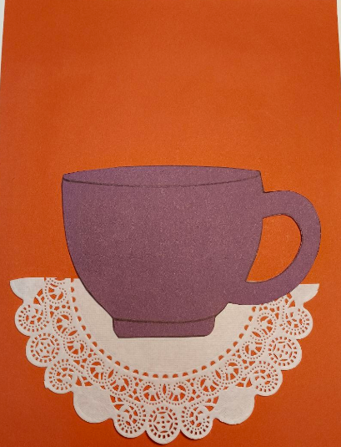
Волшебство приклеивания
Возьми ажурную салфетку и приклей ее внизу плотной бумаги (она будет нам служить вместо блюдца).
Затем на салфетку приклей чашку.
Советы родителям:
покажите ребёнку, как нанести клей на обратную сторону детали.
Помогите аккуратно приклеить сначала ажурную салфетку, а сверху — чашку, немного сместив её к центру.
Важно!
Пусть ребёнок сам нажмёт ладошкой на приклеенную деталь, чтобы она «прихватилась».

Slide 8
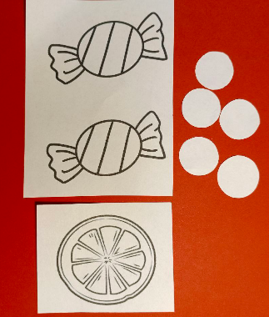
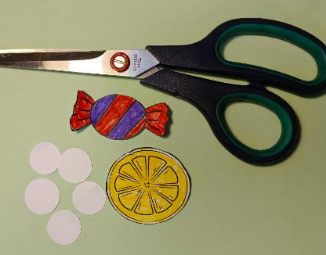
Украшения для чашки
  Вырежи из белой бумаги простые фигуры: круги (горошек), лимончик, конфетку.
  Разукрась фломастерами или карандашами лимон и конфетку.
  Советы родителям:
  нарисуйте от руки или распечатайте детали для украшения;
  помогите ребёнку вырезать мелкие детали.

Slide 9
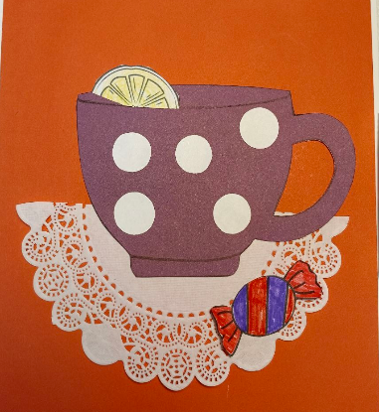
Украшаем чашку
На чашку приклеиваем горошки, на край чашки половинку лимона, на салфетку приклеиваем конфетку или вторую часть лимона.

Slide 10
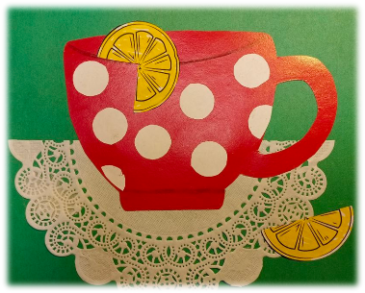
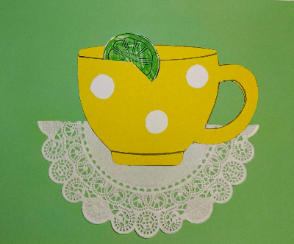
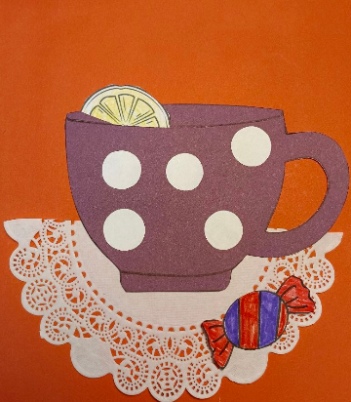
Наша аппликация с чашкой готова!

